Slide 1

Storage, Networking, Aplikacija, Baza
Žarković Nikola

Slide 2

Storage
Kontejner je prolazne (tranzijentner) tj. ephemeral prirode. To znači da se kontejner uništava i pravi se novi. Čuvanje podataka u procesu između brisanja jednog kontejnera i instanciranja drugog je ogroman problem.
Defaultni način čuvanja podataka jeste na Docker Machine-i (Docker Machine === Host OS za Linux) ili Host OS-u (Docker machine =/= Host OS za Wind.)
Perzistiranje podataka mora se specificirati u procesu pravljenja samog image-a (Dockerfile-a).
Mehanizam specificiranja lokacije na fajl sistemu (FS) unutar kontejnera naziva se „IMAGE VOLUME“.

Slide 3
IMAGE VOLUME
Image Volume = način da kažemo Docker Engine-u da određenu lokaciju unutar kontejnera sačuva i nakon što se kontejner uništi.
Lokacije na file systemu koje sadrže podatke od značaja specificiramo u okviru docker image-a kao VOLUMES.
Ukoliko prilikom pokretanja kontejnera ne specificiramo nikakvu opciju koja se tiče čuvanja, Docker će sačuvati podatke na Docker Machine-i, ali tim podacima nećemo moći na lak način da pristupimo.
Drugim rečima potrebno je u procesu pokretanja kontejnera (docker run ...) specificirati gde će se nalaziti podaci sa strane Docker Machine.

Slide 4
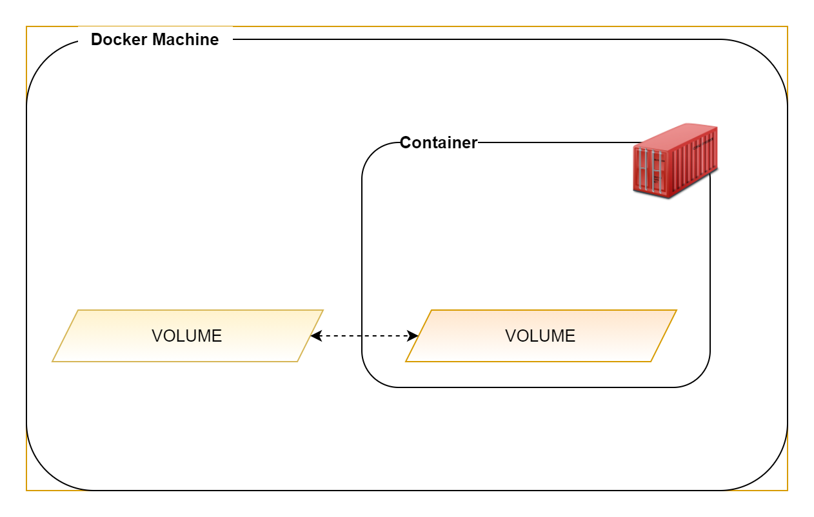
IMAGE VOLUME
Definiše se i pravi prilikom pokretanja container-a
Definiše se u procesu pravljenja image-a

Slide 5
Container Volumes tj. Mounts
Kada pokrećemo kontejner potrebno je da specificiramo lokaciju gde se nalaze podaci koje čuvamo. Specificiranje lokacija vrši se specificiranjem:
$ docker run –v <src dir>:<dest dir>:<acces specifier> ....
Dest dir je destinacija koja se nalazi u okviru kontejnera. Destinacije su definisane u okviru VOLUME direktive (stanze) u okviru Dockerfile-a, pa jedino ima smisla mapirati one direktorijume koji su definisani kao Image Volume u Dockerfile-u.
Source se može definisati kao:
„Named Volume“
„Bind Mounts“
„Bind Mounts to Host Os “ (samo Windows nesretni)

Slide 6
Named Volume
Specifikacija named volume-a je podrazumevani mehanizam kada prilikom pokretanja kontejnera ne kažemo dockeru kako želimo da upravlja našim perzistentnim podacima.
Docker u definiciji image-a pročita da ima npr. dve lokacije koje su definisane kao Image Volumes. Npr. /data i /config folderi koji su definisani kao dva img. volume-a.
Prilikom pokretanja, implicitno na nivou docker mašine kreira dva direktorijuma. Ovi direktorijumi su vezani (bind-ovani) za /data i /config foldere.
Svaki od specificiranih direktorijuma na doker mašini tj. source lokacija može se izlistati pomoću
$ docker volume ls

Slide 7
Named Volume
Ovi volume-i na nivou dockera imaju nasumična „imena“ (format hex id-ja), i ukoliko se inspect-uju „docker inspect volume (volume name)“ komandom, vidimo da pokazuju na neke automatski generisane lokacije. Ove lokacije ostaju na docker mašini i nakon uništavanja kontejnera.
Prilikom ponovnog podizanja kontejnera, Docker će opet napraviti (u našem slučaju 2) nove bind-ove i nove automatski generisane direktorijume, pa je potrebno da vodimo računa da ne dođe do zatrpavanja Docker Mašine!
Ukoliko kao <src dir> specificiramo neki literal, docker će za nas kreirati tzv. named volume, koji će imati svoje jedinstveno ime i svoju lokaciju:
$ docker run –v podaci:/data –v konfiguracije:/config –d –name ....
Ovaj način rada je preporučeni način perzistiranja podataka!

Slide 8
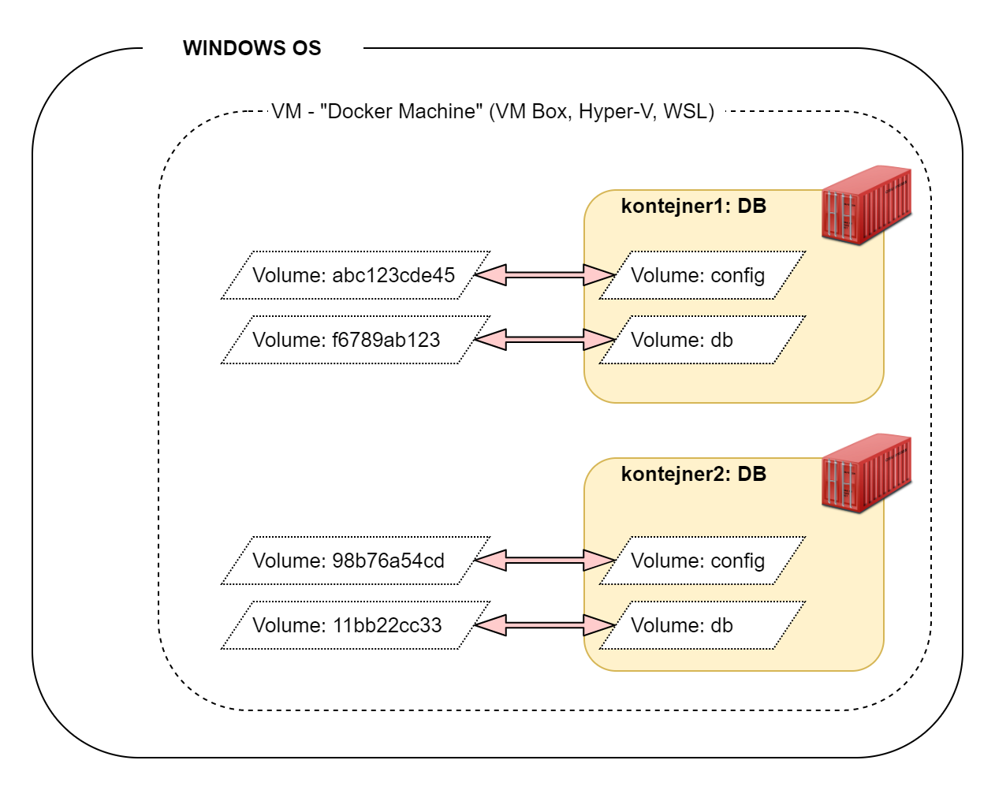
Named Volume – no spec

Slide 9
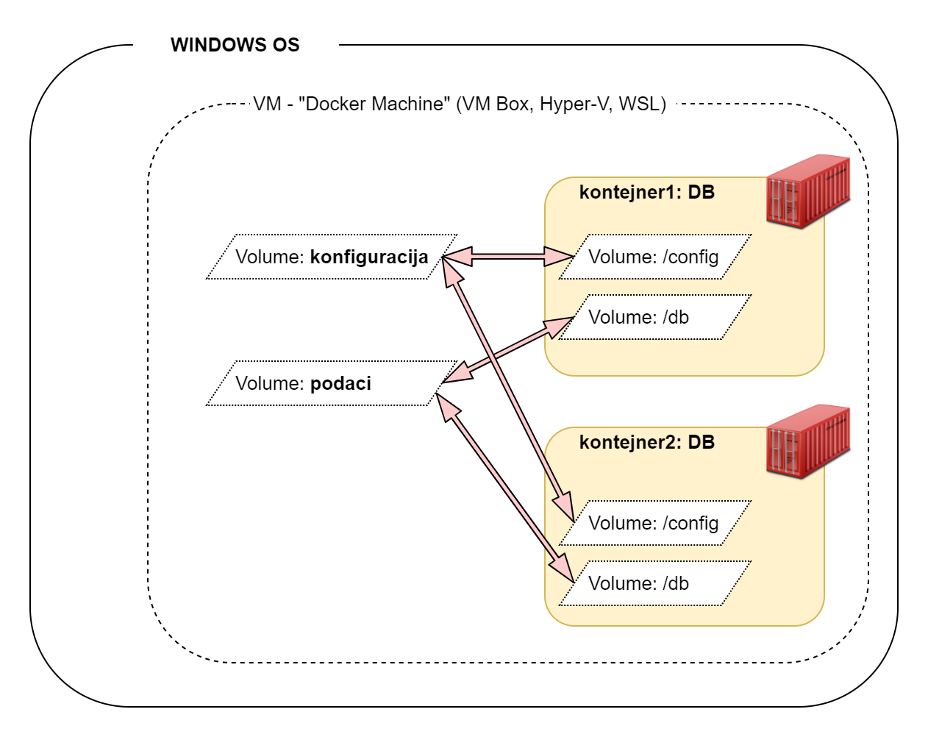
Named Volume w/ names

Slide 10
Bind Mounts
Za razliku od named volumes-a, bind mounts je mehanizam specificiranja lokacije umesto simboličkog imena koji predstavlja tu lokaciju.
Lokacija koju specificiramo generiše se na nivou Docker Mašine i na njoj se pravi slika podataka.
Ukoliko koristimo ovaj metod, nećemo moći da izlistamo volumes-e jer ih nema, već se mapiranje pravi direktno (u docker inspect delu koji se tiče mount-a, type je „bind“) i tamo su direktno specificirane source i destination adrese, dok je kod slučaja Volumes-a umesto source-a verovatno samo ime volume-a.
$ docker run –v /var/mydata:/data –v /var/myconf:/config –d –name ....
Ove lokacije mogu da perzistiraju ali zavise od HostOS-a (U slučaju Windowsa, WSL određene lokacije na Docker Machine-i resetuje pa se nakon restarta Docker Machine gube i podaci !!!)

Slide 11
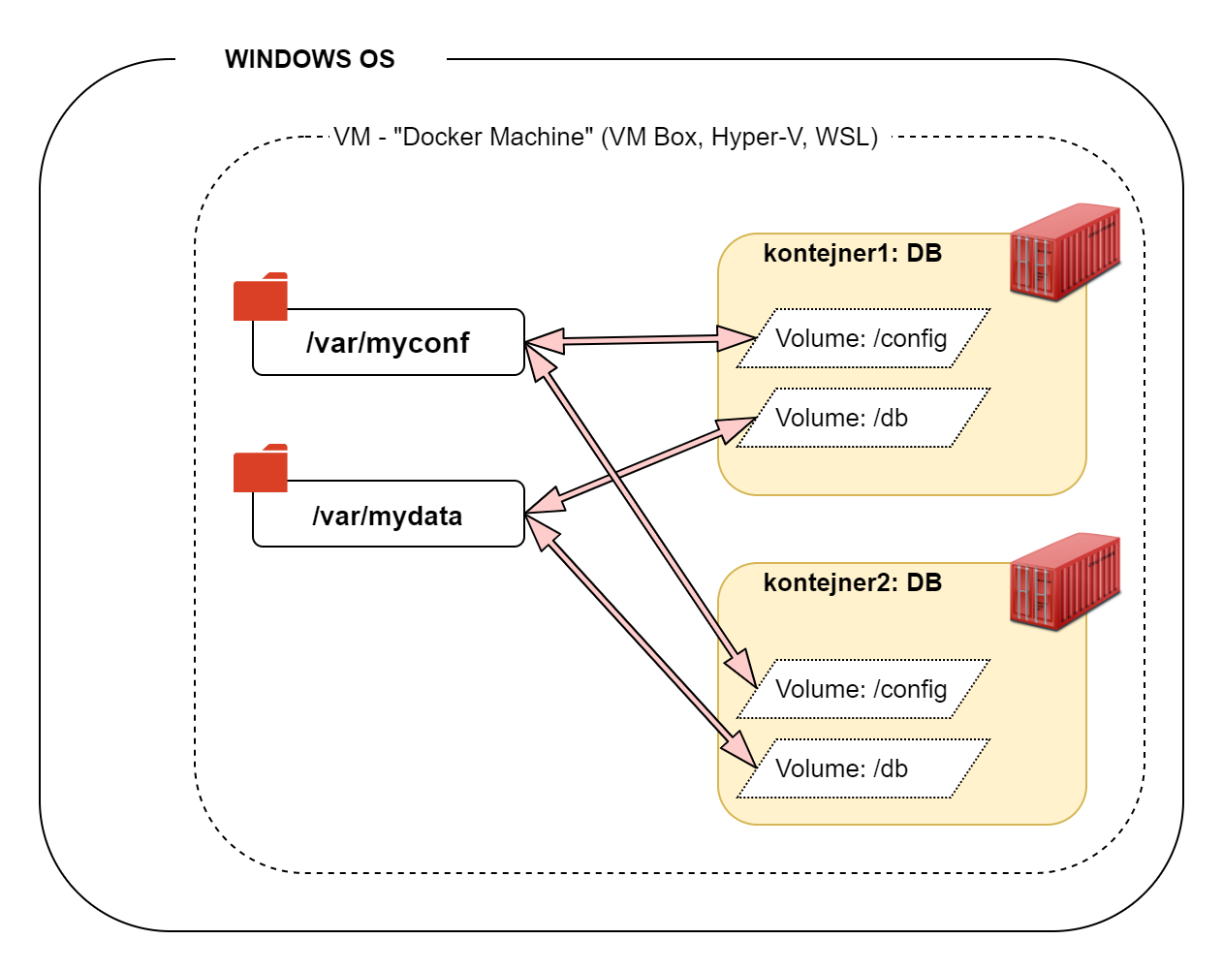
Bind Mounts
$ docker volume ls Nema rezultata !
Nakon restarta Docker Machine-a Podaci mogu da nestanu!

Slide 12
Bind Mounts on Host OS
U slučaju korišćenja ovog mehanizma, logika je ista kao i kod običnih bind mount-ova. Sa tom razlikom što ako specificiramo neku lokaciju kod Linux-a, mi već koristimo Bind Mount na Host OS-u jer je Linux OS === Docker Machine.
U slučaju Windows-a, adresu specificiramo prefiksom drive-a npr.
$ docker run –v c:/MyData:/data –v c:/MyConfig:/config –d –name ....
Ovakvo perzistiranje je ok za potrebe development-a dok se ne preporučuje za korišćenje u produkcionom sistemu, već je preporuka koristiti named volumes-e i pustiti Docker-ov Storage driver da vodi računa o fajlovima.

Slide 13
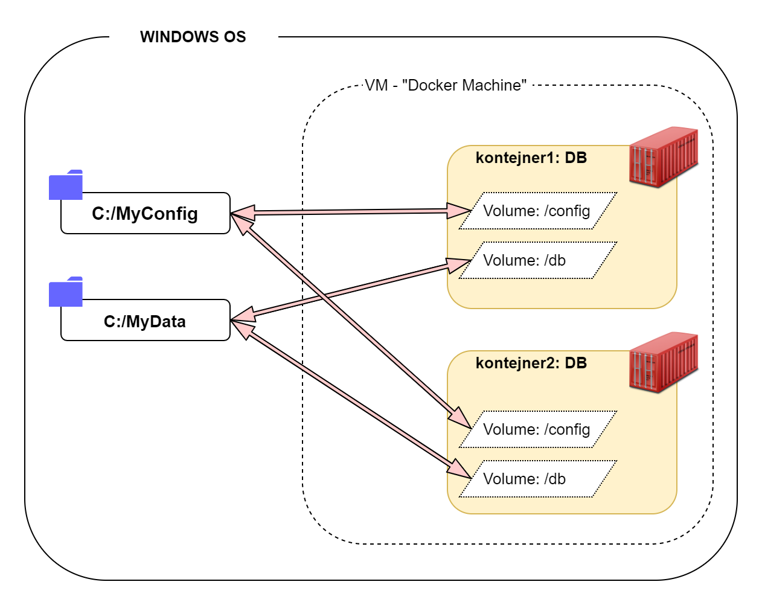
Bind Mounts on Host OS

Slide 14


NETWORK

Slide 15
Container networks
Kontejneri koji se kreiraju u okviru Docker Machine-a se udružuju u mreže.
Kontejneri u jednoj mreži mogu međusobno komunicirati i nude nam viši nivo sigurnosti.
Svaka od mreža ima svoj tip mrežnog drajvera koji može biti:
bridge
host
overlay
none
macvlan
Custom napravljeni drajver
Listanje svih mreža u okviru docker machine-a vrši se:
$ docker network ls

Slide 16
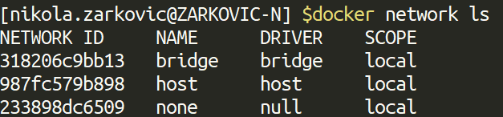
Docker default networks
Prilikom inicijalne instalacije Docker nam kreira 3 mreže.
Praksa je da se za određene aplikacije kontejneri grupišu u određene mreže.
Svaki kontejner prilikom pokretanja kao svoj hostname dobije imageId u hex obliku.
Jedan kontejner može pripadati u nekoliko mreža.
Kada se kontejner pokreće a da se ne definiše mreža, Docker engine će default-no staviti kontejner u mrežu koja se zove „bridge“ i koja koristi bridge tip mrežnog driver-a.

Slide 17
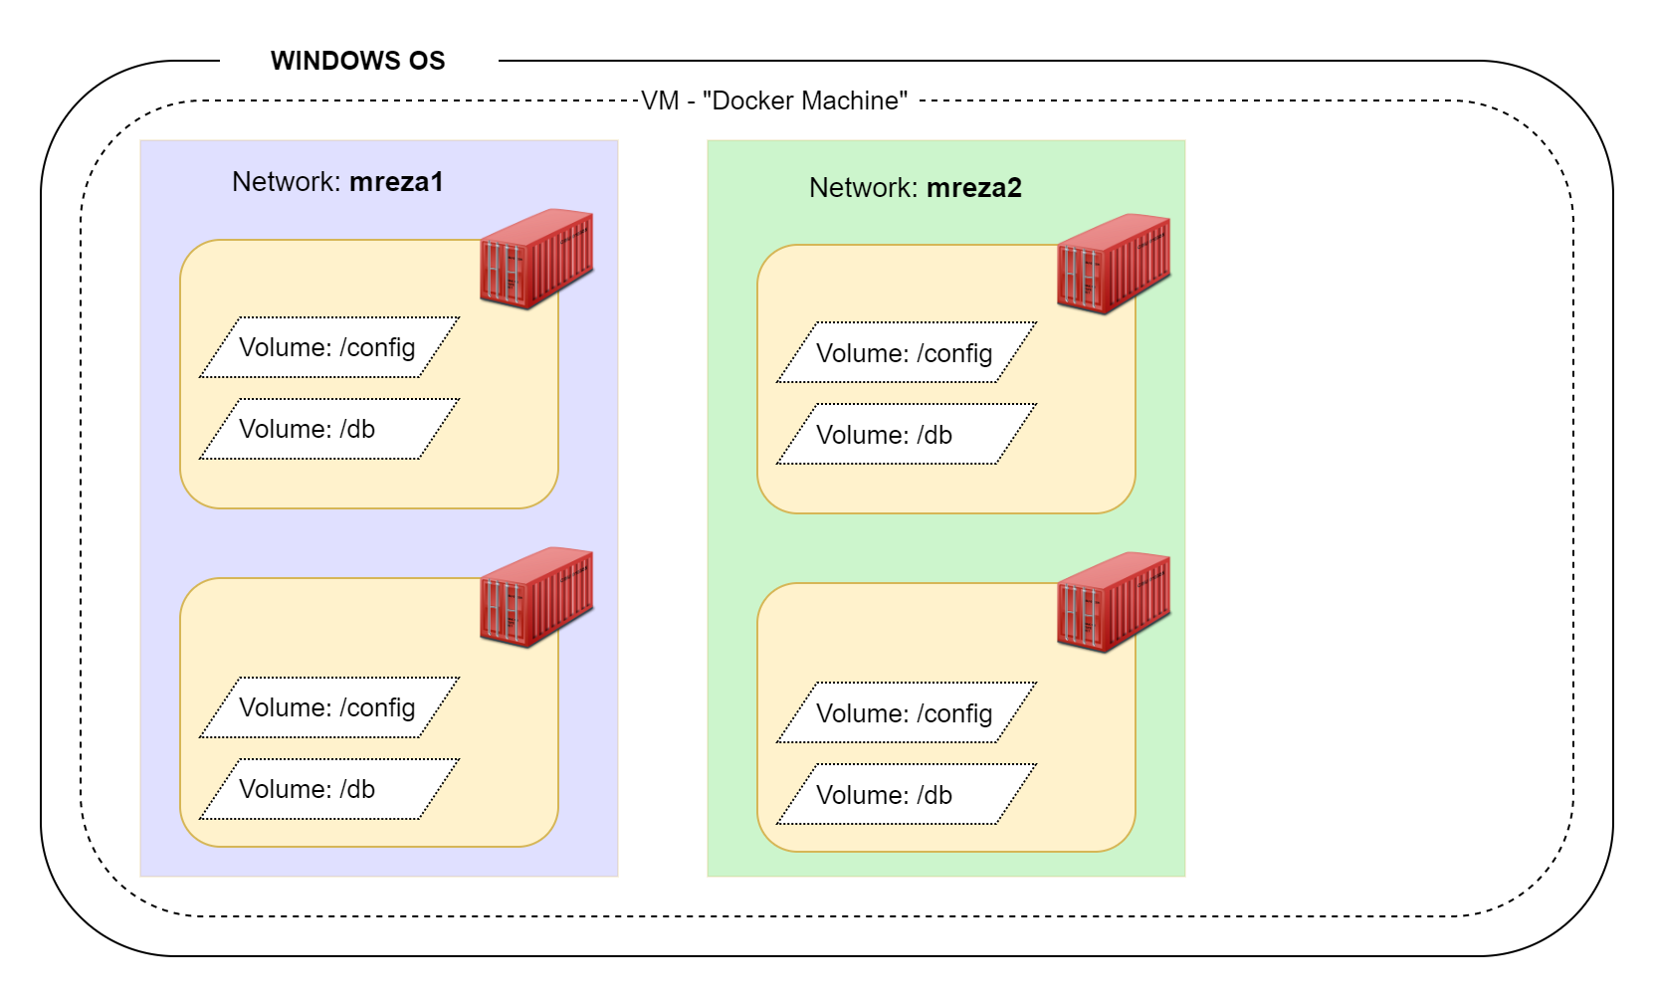
Containers in networks

Slide 18
Container hostname
Svaki od kontejnera može se, prilikom pokretanja, pomoću argumenta --hostname konfigurisati tako da ima određeni hostname.
Dokle god pomenuti kontejner nije‚ u default-noj „bridge“ mreži, ostali kontejneri mogu da ga lociraju pomoću zadatog hostname-a (Docker generiše DNS server za pomenutu mrežu).
Za potrebe rada aplikacije koju ćemo praviti, svi kontejneri ići će u jednu mrežu koju ćemo zvati „ibismreza“ a tip mrežnog drajvera biće „bridge“.
$ docker network create –d bridge ibismreza
Prilikom pokretanja kontejnera u okviru docker run komande, specificiramo da želimo kontejner u okviru „ibismreza“-e pomoću argumenta koji glasi: „--network ibismreza“

Slide 19
Port mapping
Određenim kontejnerima želimo da pristupimo „spolja“ pomoću određenog porta.
Prilikom docker run komande koristimo –p (ili --port argument) u formatu:
$ docker container run –d –p <source port>:<destination port> ...
Source port – port pristupa na Docker Machine-i
Destination port – port koji je Expose-ovan sa strane kontejnera kom želimo da pristupimo.
Expose-ovanje se vrši pomoću „EXPOSE“ direktive (stanza-e) u okviru Dockerfile-a.

Slide 20
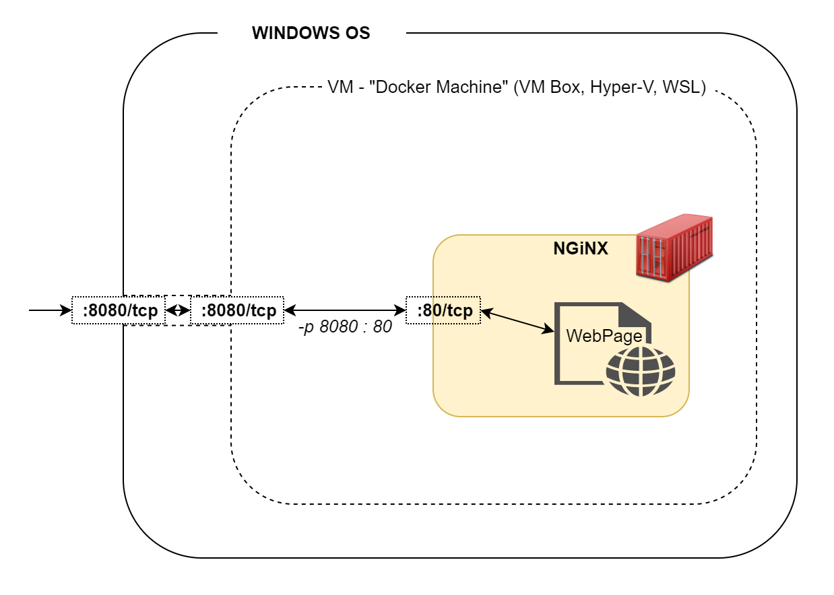

Port mapping

Slide 21
Aplikacija CATalyzator
U konkretnom slučaju ono čime se bavimo na ovom demo-u jeste pravljenje aplikacije koja se zove CATalyzator i koja se sastoji od tri komponente koje su kontejnerizovane:
Back-End: MongoDB NoSQL baza podataka koja čuva korisničke podatke
Middleware: ExpressJS middleware Api koji nam daje REST endpoint-e za default-ne CRUD HTTP operacije za manipulaciju bazom.
Front-End: Statički HTML5/CSS3/JS set statičkih fajlova koje serve-uje nginx web server.
Suštinski, pravimo mini inventory svih mačaka koje imamo, gde svaka mačka u bazi ima svoje ime, tip mačke i broj preostalih života jer znamo da mačke imaju 9 života. 🐈🐈🐈🐈🐈🐈🐈🐈🐈

Slide 22
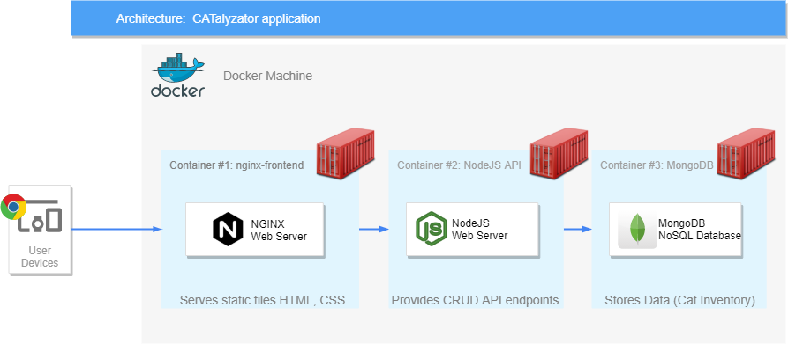
CATalyzator
Na ovoj slici je prikazana struktura aplikacije i celina koje učestvuju:

Slide 23
Prednosti i mane:
Prednost #1: Posebno razvijamo i testiramo svaku od komponenti zasebno. Posebno se razvija frontend, posebno middleware API a posebno Back-End.
Prednost #2: Troubleshooting je znatno lakši kada imamo odvojene komponente, za razliku od slučaja kada se sve komponente nalaze na istom VM-u, pa je potrebno prolaziti kroz sve slojeve. (samo za slučaj sa slike).
Prednost #3: Improved Security. Ukoliko neko uspe, recimo, nekakvim security vulnerability-jem da pristupi kontejneru 2 (NodeJS) on ostaje lokalizovan u tom izolovanom kontejneru i ne može dalje, dok je u slučaju VM-a dobio pristup file systemu od VM-a.
Mana #1: Komplikuje se deployment procedura, ne postoji striktna podela odgovornosti, već se radi prema DevOps principima (kontinualni razvoj).
Mana #2: Management kontejnera kakav smo do sada radili (As-Is) postaje prekomplikovan, pa nam je potrebna eksterna komponenta (container orkestrator).

Slide 24
Eksperiment-skaliranje
Primer: NGiNX karakteriše mogućnost opsluživanja velikog broja dolazećih zahteva. Recimo da u peak-u dolaznog saobraćaja primećujemo sporiji odziv API-ja odnosno primećujemo da NodeJS (ExpressJS) aplikacija znatno sporije odgovara.
Troubleshooting-om utvrđujemo da je problem nastao sporim odgovaranjem MongoDB driver-a. Rešavamo da izvršimo replikaciju BackEnd (mongo) kontejnera, i da umesto jednog zavrtimo 3 kontejnera (HA). Ispred njih moramo da postavimo neki workload balancer.
Takođe primećujemo da, iako smo podigli broj instanci baze, MongoDB Driver odgovara u korektnom roku u toku peak-a saobraćaja.
Problem ovoga puta pravi NodeJS Event Loop, pa se odlučujemo na korak multipliciranja Middleware kontejnera i „fasadiranjem“ iza novog workload balancera

Slide 25
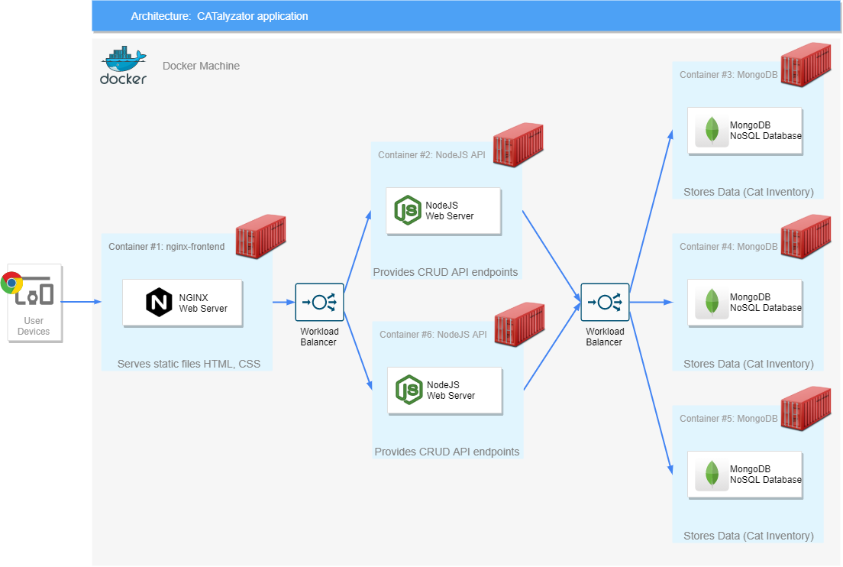

Slide 26

Baza - MongoDB
Bazni image mongo:5.0.2 je u dokumentaciji defisan sa dva image volume-a:
/data/db – lokacija gde su smešteni bazni podaci
/data/configdb – lokacija gde su smeštene bazne konfiguracije
U procesu rada (podizanja kontejnera) kreiraćemo dva named volume-a
Mongo je po default-u iznutra expose-ovan na portu 27017, tako da je potrebno da premapiramo taj port na neki spoljni port
Po defaultu se ne koristi autorizacija, pa je ni mi ovde nećemo setovati
Problem Seed-ovanja baze i različitih okruženja takođe moramo rešiti

Slide 27
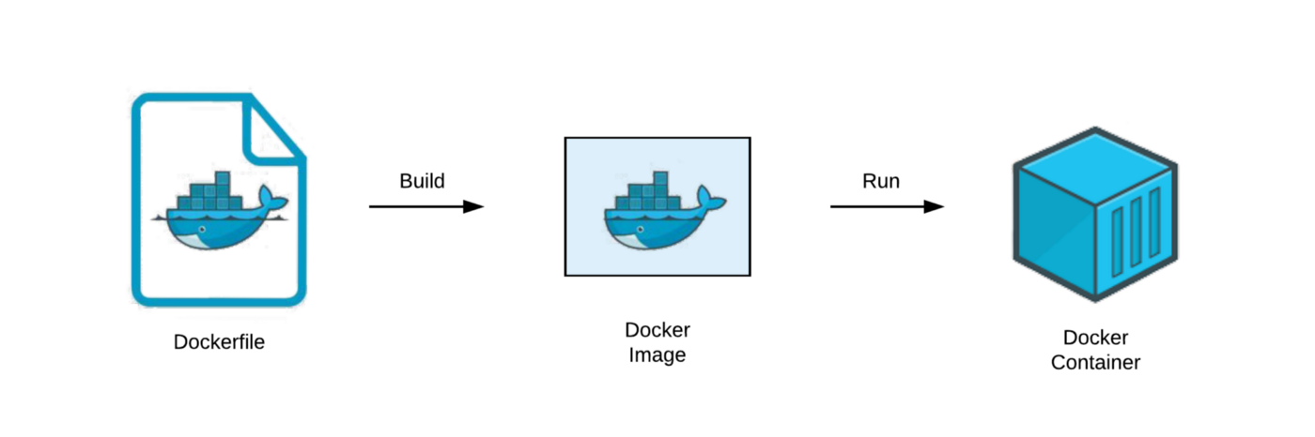
Custom Image – The Dockerfile

Slide 28
Dockerfile
Prvo što je potrebno jeste da definišemo šta želimo da napravimo i koji su koraci. Kreiramo prazan fajl bez ekstenzije koji se zove „Dockerfile“
U okviru ovog fajla pišemo deklarativne korake koji se zovu „stanza“-e
Svaka stanza definiše jednu komandu. Zvanična dokumentacija o tome kako se piše Dockerfile nalazi se na sledećem linku: Dockerfile reference doc
Ovo je treći način kako možemo da napravimo sopstveni Image.
Moramo da definišemo koje su akcije i šta želimo da uradimo sa kontejnerskom slikom

Slide 29
Dockerfile – Base Image
Moramo definisati BASE image. Veoma je verovatno da ćemo kao bazni image uzeti mongo:5.0.2 image. Tako da je prva direktiva (Stanza) u okviru Dockerfile-a:
FROM mongo:5.0.2
Komentari se pišu sa „#“ simbolom.
Pošto će naš novonastali Image da nasledi sve osobine baznog Image-a nije potrebno da definišemo EXPOSE i VOLUMES u okviru Image-a.
Predefinisanje baze:
U slučaju rada sa MongoDB-om potrebno je definisati db odnosno „database“ object, a potom definisati i „Collection“ odnosno kolekciju dokumenata. U našem slučaju ime baze biće: db = zivotinje a collection = macke.

Slide 30
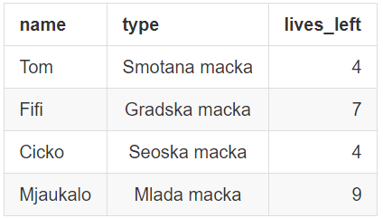
Dockerfile – DB Set
Predefinisanje baze:
U slučaju rada sa MongoDB-om potrebno je definisati db odnosno „database“ object, a potom definisati i „Collection“ odnosno kolekciju dokumenata. U našem slučaju ime baze biće: db = zivotinje a collection = macke.
Takođe potrebno je u okviru MongoDB baze definisati User-a i Password-a koji može da pristupa bazi db = zivotinje, tj. koji ima Read/Write permisije.
Potrebno je inicijalizovati tj. seed-ovati bazu sa testnim podacima

Slide 31
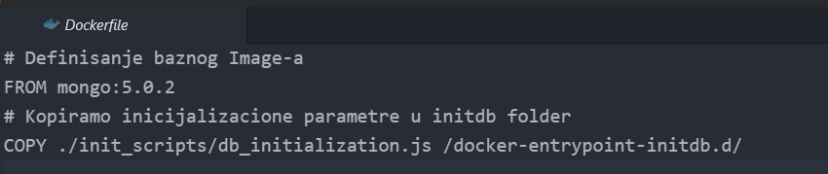
Dockerfile
Za potrebe „produkcionog“ okruženja, Dockerfile bi trebalo napraviti nešto drugačije u odnosu na „testno“ okruženje.
Seed baze se neće raditi a username i password su sigurno drugačiji.
O tzv. Multi-stage buildu nekom drugom prilikom, za sada kreiramo samo jedno okruženje – testno!
Domaći: Izučiti dokumentaciju za DockerHub MongoDB image a potom izučiti i priloženi Dockerfile!

